Slide 1
病人資料互通規格

Slide 2
病人資料跨系統互通需求
諸多健康醫療系統(院內院外)皆須病人基本資料
但現行系統中病人的規格不一
需要許多資料轉換程式
多對多(許多系統皆需要，且介接對象不同，介接規格資料即不同)
增加許多系統整合及維護的負擔。

Slide 3
病人資料標準化互通方案
基於國際標準: FHIR patient data
進一步確認我們需要的細部欄位規格，如:
是否放身分證號，放哪裡
中文姓名、電話之基本格式

Slide 4
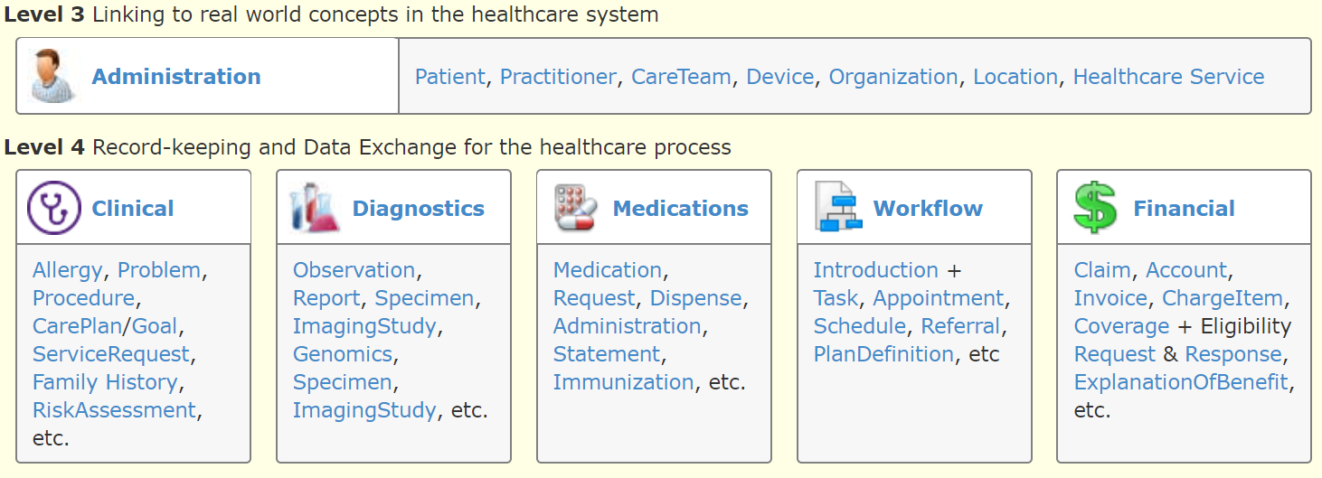
FHIR Resources
Level 3: 人員、組織、及醫療資源管理
Level 4: 定義各式健康醫療流程資訊互通所需 Resources

Slide 5
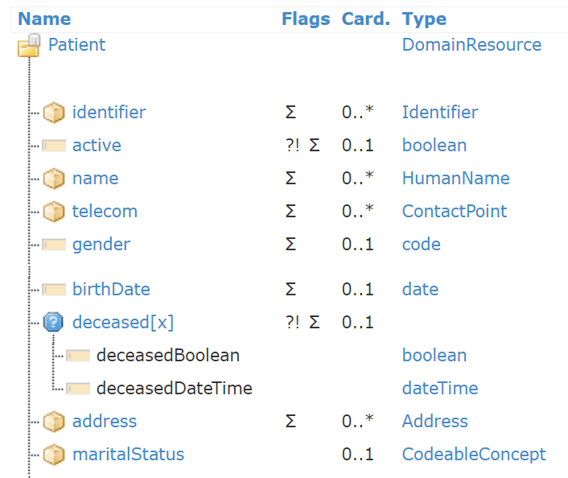
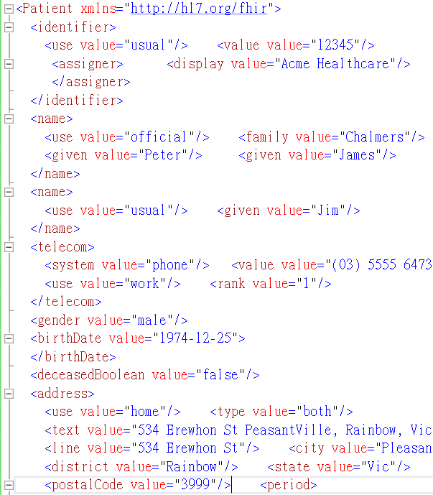
FHIR PATIENT resource example
FHIR 官網節錄

Slide 6
FHIR API--可用簡單的程式增修改查各種 resources
Http Operation
Service Base
Resource
Id
Method
GET http://spark.furore.com/fhir/Patient
取得病患清單
POST http://spark.furore.com/fhir/Patient
建立新病患
GET http://spark.furore.com/fhir/Patient/123
取得病患1
PUT http://spark.furore.com/fhir/Patient/123
更新病患1
DELETE http://spark.furore.com/fhir/Patient/123
刪除病患1
GET http://spark.furore.com/fhir/Patient?param1=cond1&param2=cond2
查詢合乎條件的病人 (最複雜的是各式查詢條件)
Create
Read
Update
Delete
Search

Slide 7
確立標準
國際標準文件 內容龐大廣泛
一般 IT 人員不易了解
內含許多可選用欄位
可依各地區及國家現況，及專業醫療需求，確立標準細部規範
提供簡易中文說明及範例

Slide 8
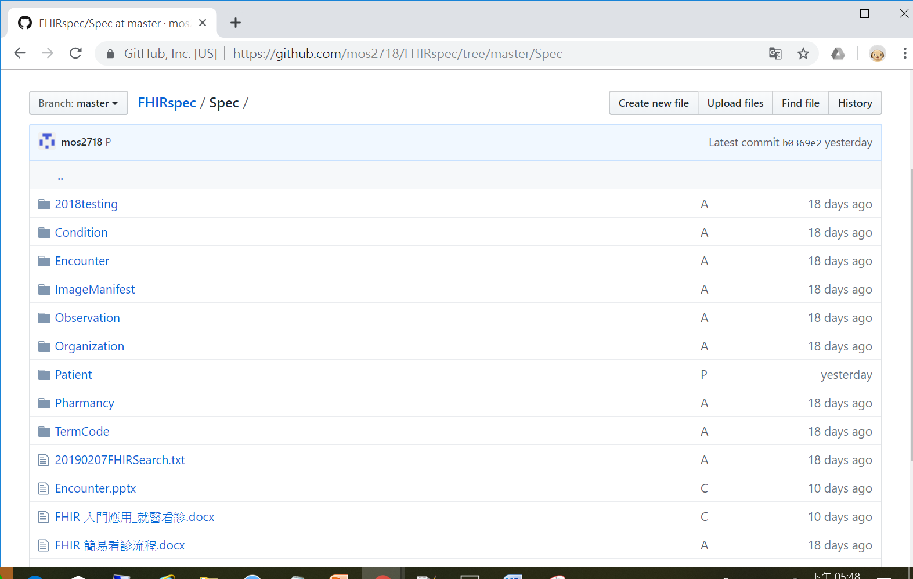
FHIR 中文簡易說明(進行中)
github 連結: https://github.com/mos2718/FHIRspec
範圍龐大，但有許多具潛力應用(須許多專家協助)

Slide 9
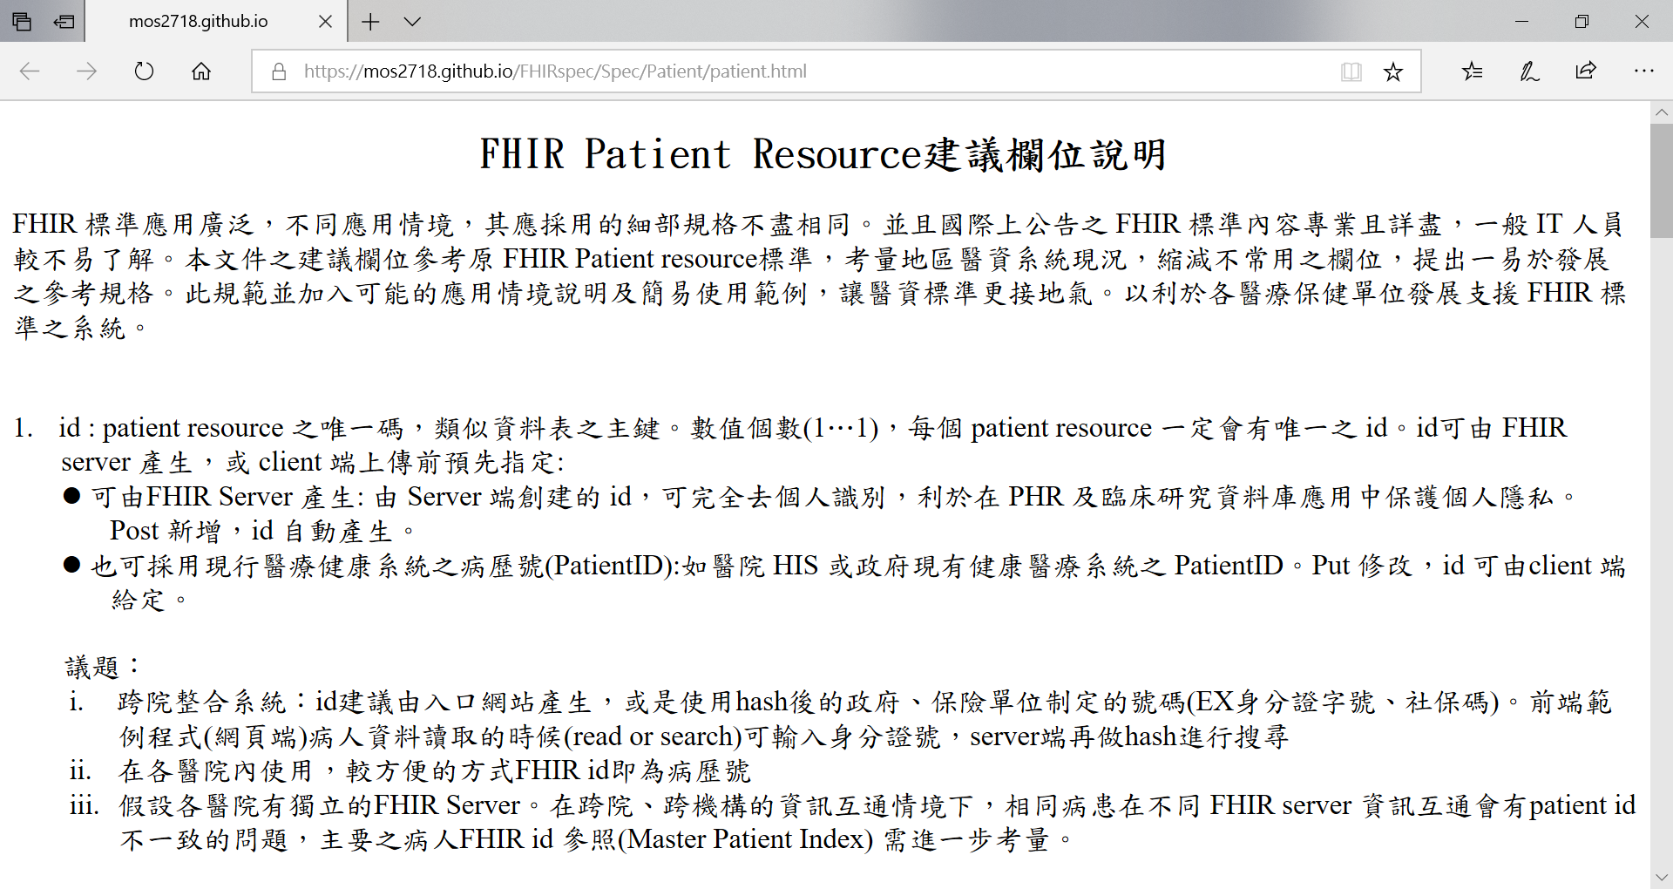

Slide 10
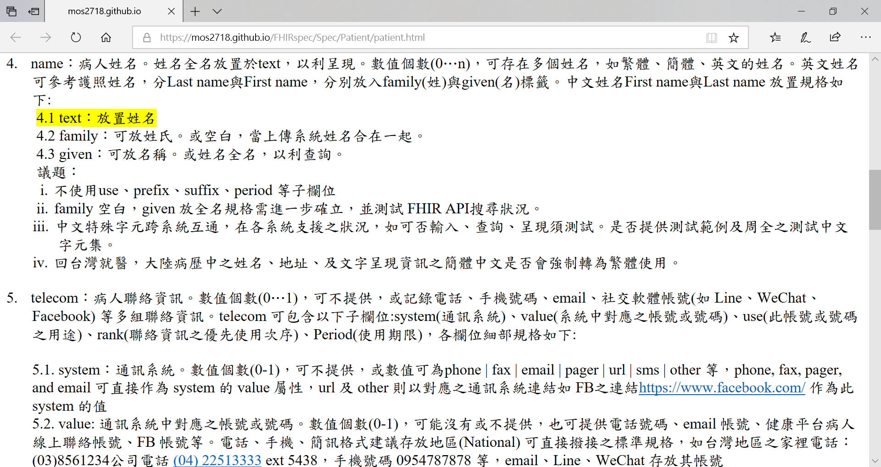
岳勳

Slide 11
病人資料互通應用情境
健康照護平台資料轉入健康醫療機構系統
醫院主系統轉入部門專業系統
含轉入醫療儀器
健康醫療資料匿名後轉入臨床研究資料庫

Slide 12
健康照護平台病人資料規格討論
資料由病人或其授權之親友提供及管理
在健康醫療過程可授權醫護人員使用平台網頁或其他系統存取資料
應用情境:
與健康醫療機構系統整合應用
紀錄平台互通端點(endpoint)及下載病人基本資料
傳病人健康醫療紀錄( 參考到平台 patient id)
與居家照護系統整合應用
下載個人資料及醫療保健指示(如用藥處方)
上傳居家保健(如用藥及飲食紀錄)及生理紀錄

Slide 13
醫學數位內容線上課程
2019 暑假開始-2020 年初 (54 hr 課程)
慈大及陽明正式課程
主要對象是程式基礎人員
醫護人員、國高中生、及大學新生
會教 FHIR 及 DICOMWeb 入門
學生及影像協會會員免費!
很歡迎積極勇敢的同學參與
尤其是國高中生及大學低年級同學 (具長期研發潛能)
Notes:
學生及影像協會會員免費! 會教 FHIR 及 DICOMWeb 入門 很歡迎積極勇敢的同學參與

Slide 14

醫學數位內容線上課程
上課方式: 視訊(會錄影)及線上學習平台
上課方式課程說明及報名網址
https://mos2718.github.io/MI20/Index.html
網址 QR code:

Slide 15
台灣醫療影像資訊標準協會 FHIR生理監測及醫學影像跨院互通研討會 發展台灣 FHIR Connectathon 建議
合華科技股份有限公司
李祥豪 副總經理
台灣醫學資訊學會秘書長
2019/5/23

Slide 16
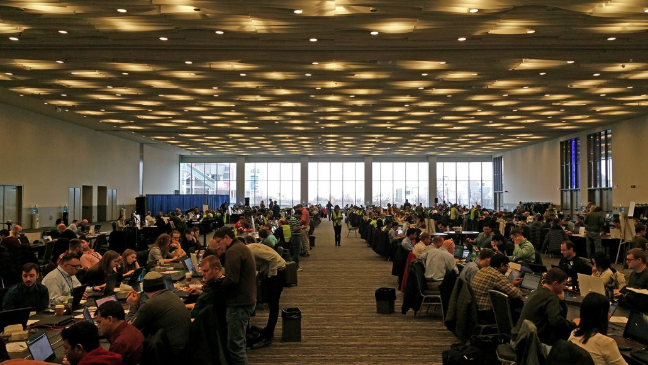
IHE Connectathon Since 2001 FHIR Connectathon Since 2012
形成產官學研共識
並貼合當前市場發展需求現況
標準
發展組織
回饋
市場需求
公佈
籌組
測試
結果
產業標準
聯測會 Connectathon
標準遵從
一致性聲明
測試 系統產品
參考
開發者/廠商
用戶/採購者

Slide 17
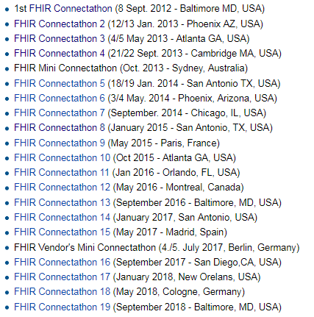
FHIR Connectathon List
http://wiki.hl7.org/index.php?title=FHIR_Connectathon_20

Slide 18
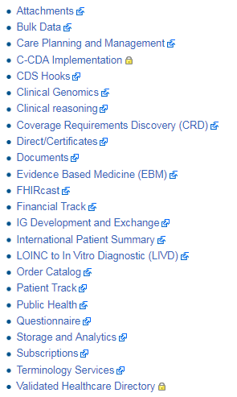
FHIR Connectathon 20 Tracks
照護計畫共享與管理
CDA電子病歷格式轉換
臨床決策支援服務
臨床推論服務(臨床路徑&實證醫學&AI)
FHIR格式電子病歷文件交換(含呈現與簽章)
保險與財務資料互通
國際病患病歷摘要
醫令目錄
病患基本資料
公共衛生
臨床評估量表/問卷
標準化詞彙服務

Slide 19
Taiwan FHIR Connectathon Suggestion
2019
Conformance
Patient
LabReport
Image Report Workflow
ImagingStudy / Observation / DiagnoticReport
2020
Person
Condition
Medication
Device

Slide 20

2019年國際醫學資訊聯合研討會
10/6 DICOMweb 及 FHIR 聯測 ，興趣團隊可向影像協會洽詢

Slide 21
Thank You
慈大醫資系蕭嘉宏
mail : chhsiao@gms.tcu.edu.tw

Slide 22
References
FHIR security
http://hl7.org/fhir/2018Sep/security-labels.html#break-the-glass
IHE Access control
http://www.ihe.net/Technical_Framework/upload/IHE_ITI_TF_WhitePaper_AccessControl_2009-09-28.pdf
smart-app-launch
http://hl7.org/fhir/smart-app-launch/scopes-and-launch-context/index.html

Slide 23
References
OAuth 2.0 Scopes
https://openid.net/specs/openid-heart-fhir-oauth2-1_0-2017-05-31.html#break-the-glass
Access Tokens and Audit (JWT)
https://nhsconnect.github.io/FHIR-SpineCore/security_jwt.html
Using Scopes for Authorization
https://nhsconnect.github.io/FHIR-SpineCore/security_scopes.html

Slide 24
References
FHIR Patient Resource 欄位規格中文說明
https://mos2718.github.io/FHIRspec/Spec/Patient/patient.html
FHIR 跨機構組織及人員管理系統
http://203.64.84.218:86/List.html?type=Organization&id=1945606

